Slide 1


1

Slide 2
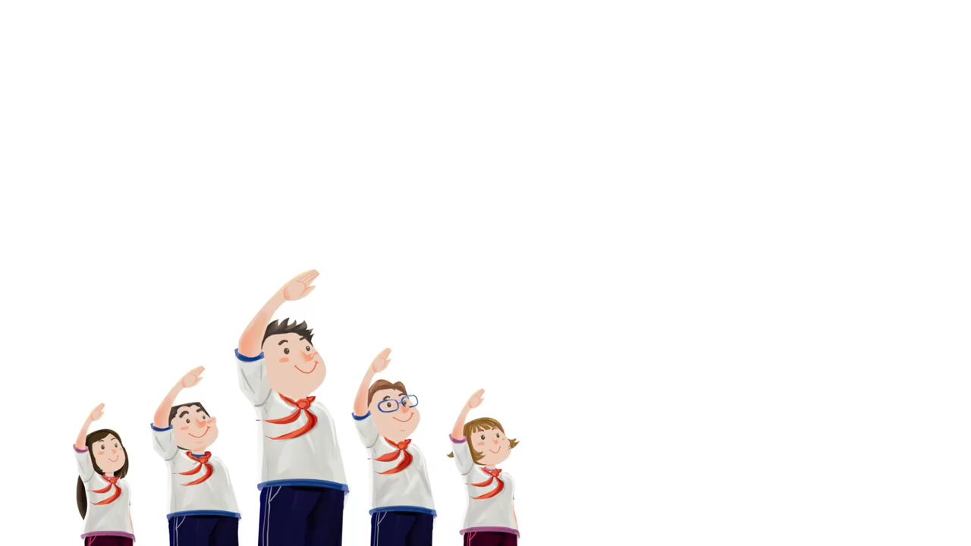

Slide 3
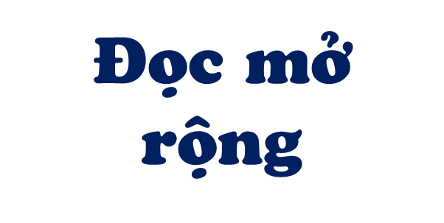
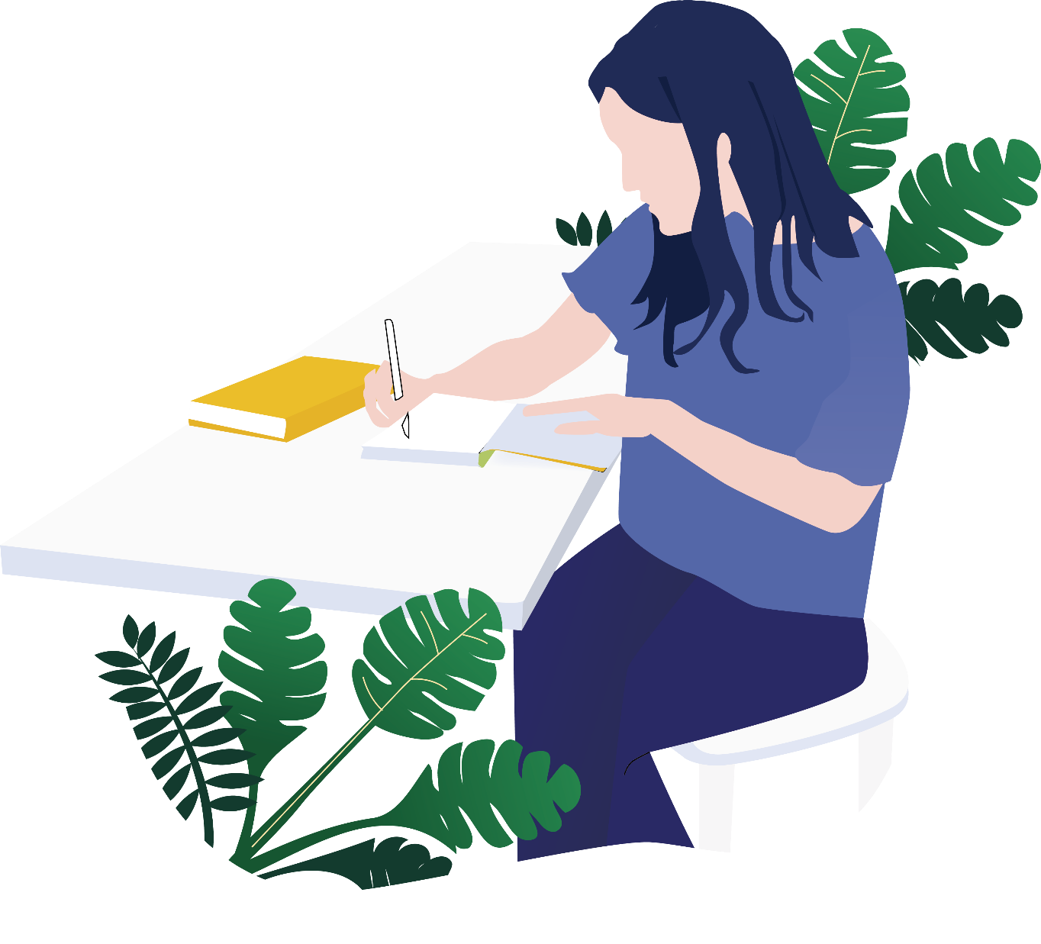


Slide 4
1
Đọc sách báo viết về người tốt, việc tốt.
Cậu học sinh nghèo trả lại 20 triệu đồng nhặt được
Cậu học sinh nghèo trả lại 20 triệu đồng nhặt được là câu chuyện có thật, được đăng trên báo Tiền phong ngày 15 tháng 3 năm 2015. Truyện kể về em Hà Trung Tuấn, học sinh lớp 7B Trường Trung học cơ sở Lâm Sơn, xã Nghĩa Lâm, huyện Nghĩa Đàn, tỉnh Nghệ An. Trên đường cùng mẹ từ chợ về nhà, em nhặt được một chiếc ví tiền. Ngay sau đó, em đã nhờ người liên hệ trả lại chiếc ví cho người bị mất.

Slide 5
GƯƠNG NGƯỜI TỐT VIỆC TỐT: HỌC SINH TRƯỜNG TIỂU HỌC NAM THÀNH NHẶT ĐƯỢC CỦA RƠI TRẢ NGƯỜI ĐÁNH MẤT
Nhớ lời dạy của Bác Hồ kính yêu phát động phong trào “Nghìn việc tốt”: “Mỗi người tốt, mỗi việc tốt là một bông hoa đẹp. Cả đất nước ta là một rừng hoa đẹp”. Cho đến nay, đã có không ít tấm gương “Người tốt việc tốt” trên cả nước. Nhiều trong số đó là các em học sinh những chủ nhân tương lai của đất nước. Nguyễn Đình Bảo Nhi - học sinh lớp 4A trường Tiểu học Nam Thành, Thành phố Ninh Bình là một tấm gương sáng về “Người tốt, việc tốt” đáng được biểu dương.
Ngày 08/8/2019, trên đường đi học về em Nguyễn Đình Bảo Nhi đã nhặt được 1 cọc tiền 50 triệu đồng gần cổng trường Tiểu học Nam Thành. Bảo Nhi đã nhanh chóng mang số tiền nói trên trao lại cho Ban Giám hiệu nhà trường và Công an phường nhờ tìm người đánh mất trả lại. Ngày 15/8, Công an phường Nam Thành, thành phố Ninh Bình đã tổ chức trao trả số tiền 50 triệu đồng cho chị Đinh Thị Kim Dung (SN 1978, trú phường Nam Thanh, thành phố Ninh Bình) do chị đánh rơi nhiều ngày trước.
Hành động nhặt được của rơi trả lại người mất của em Bảo Nhi là phẩm chất đạo đức cao đẹp, xứng đáng là con ngoan trò giỏi, cháu ngoan Bác Hồ. Đây tấm gương tiêu biểu về người tốt việc tốt cần được biểu dương, nhân rộng trong nhà trường và xã hội hiện nay.
(Báo Ninh Bình)

Slide 6
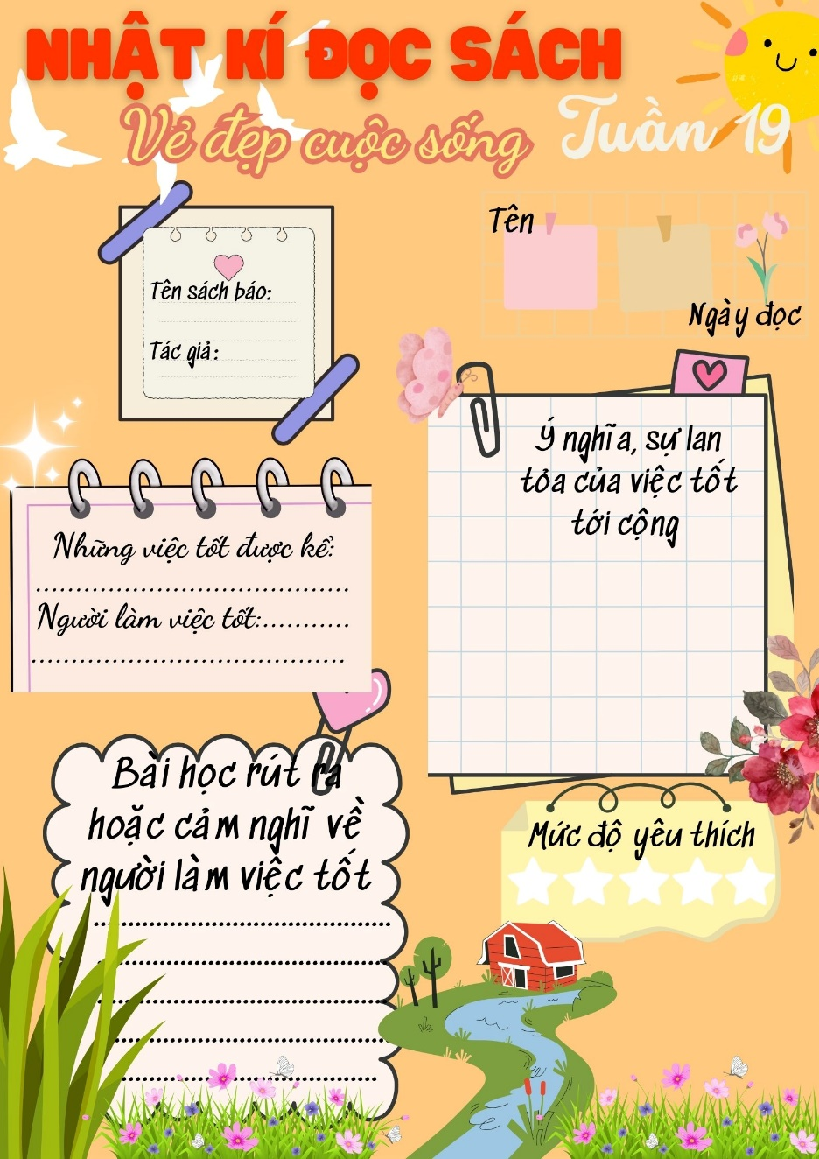
2
Viết phiếu đọc sách theo mẫu:

Slide 7
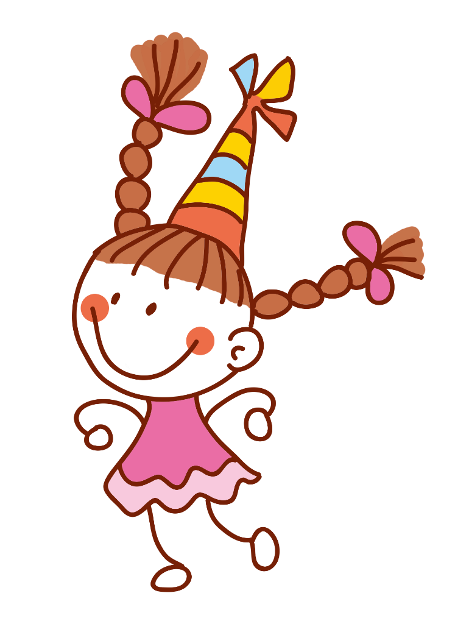
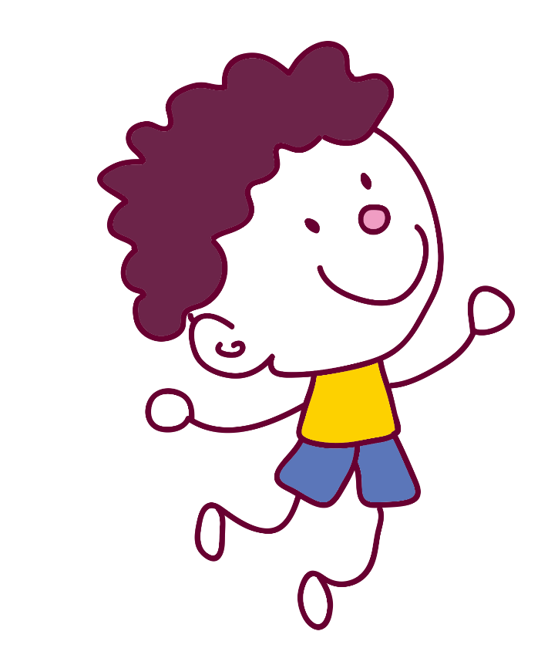
3. Dựa vào phiếu đọc sách trao đổi với ban về ý nghĩa của những việc làm tốt đối với công đồng

Slide 8

DẶN DÒ
Về nhà: Chia sẻ với người thân về một việc tốt em đã làm hoặc em mong muốn được làm cho cộng

